Slide 1
О втором издании книги о В. И. Смирнове
ГИЛЬМУЛЛИН МАНСУР ФАЙЗРАХМАНОВИЧ
Елабужский институт КФУ
Доцент кафедры математики и прикладной информатики
Кандидат педагогических наук

Slide 2
Академик Владимир Иванович Смирнов (1887–1974)

Slide 3
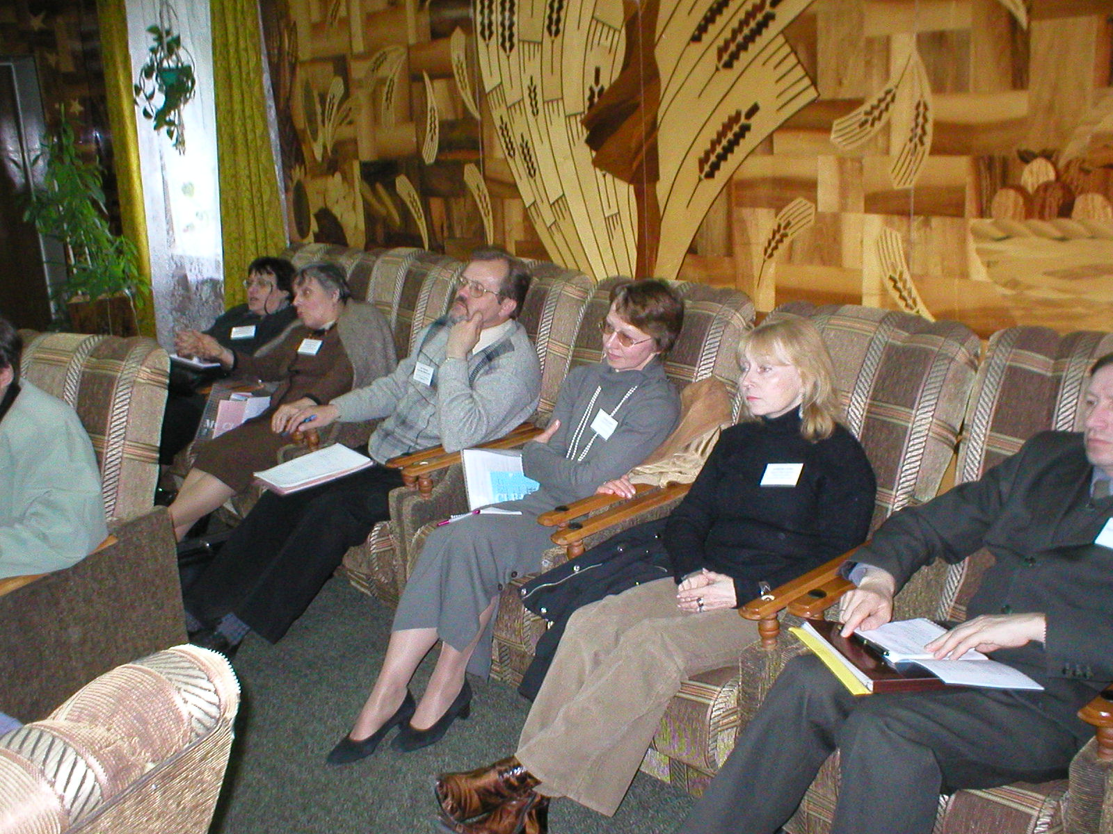
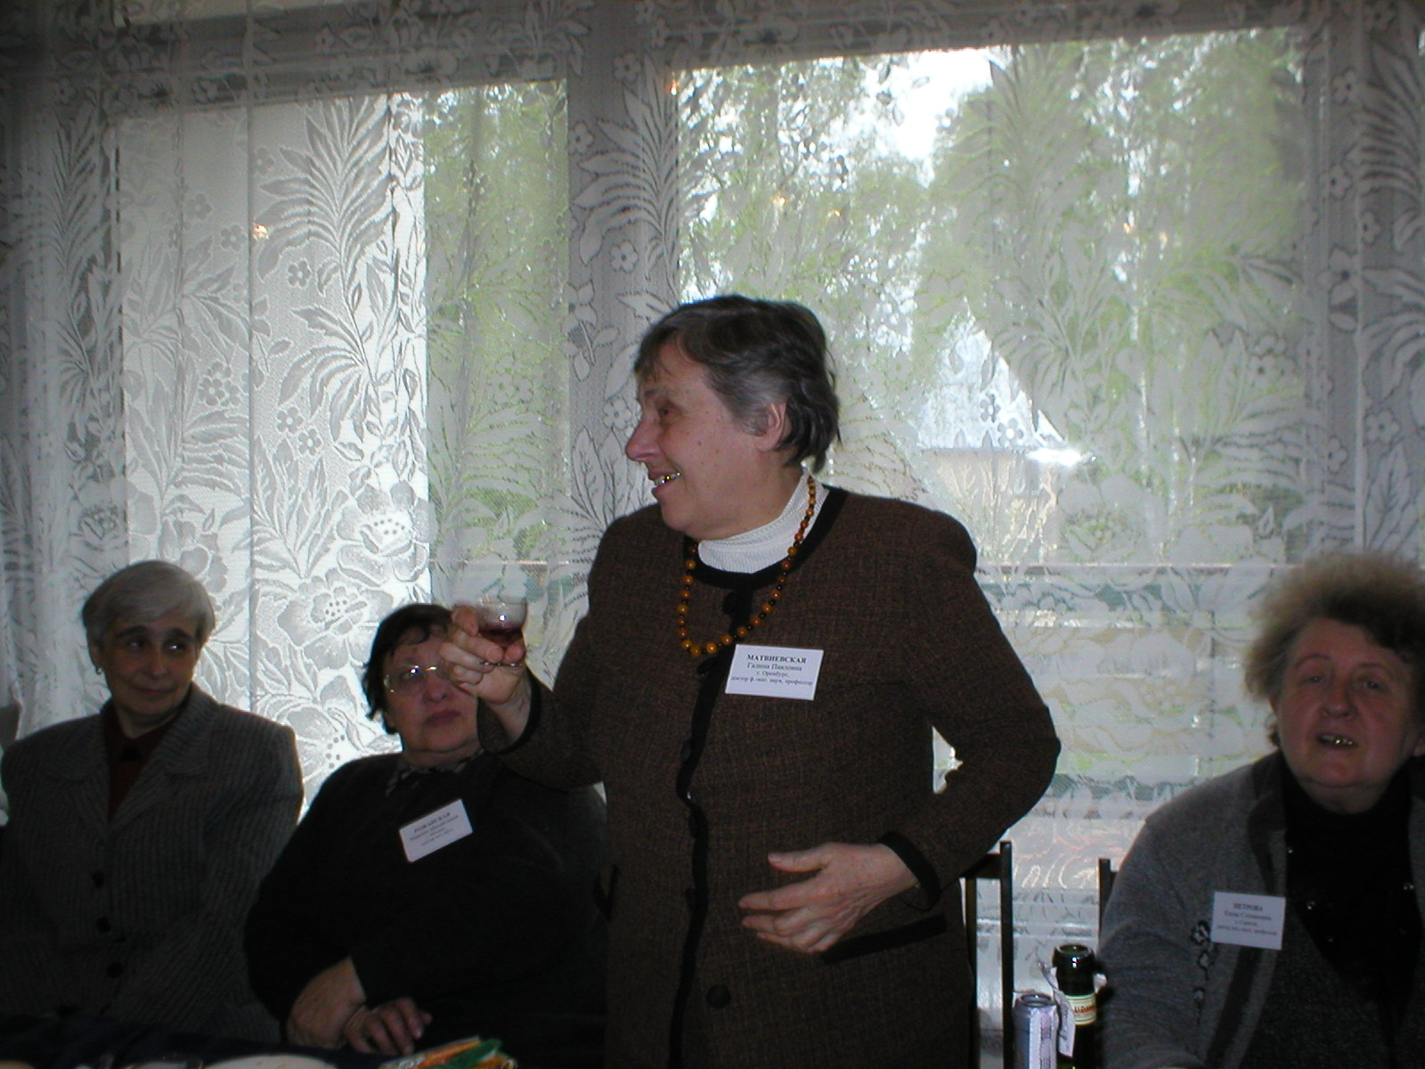
Ярославль. 2004. ЯГПУ, «Вторые Колмогоровские чтения»
Секция «История математики»

Slide 4
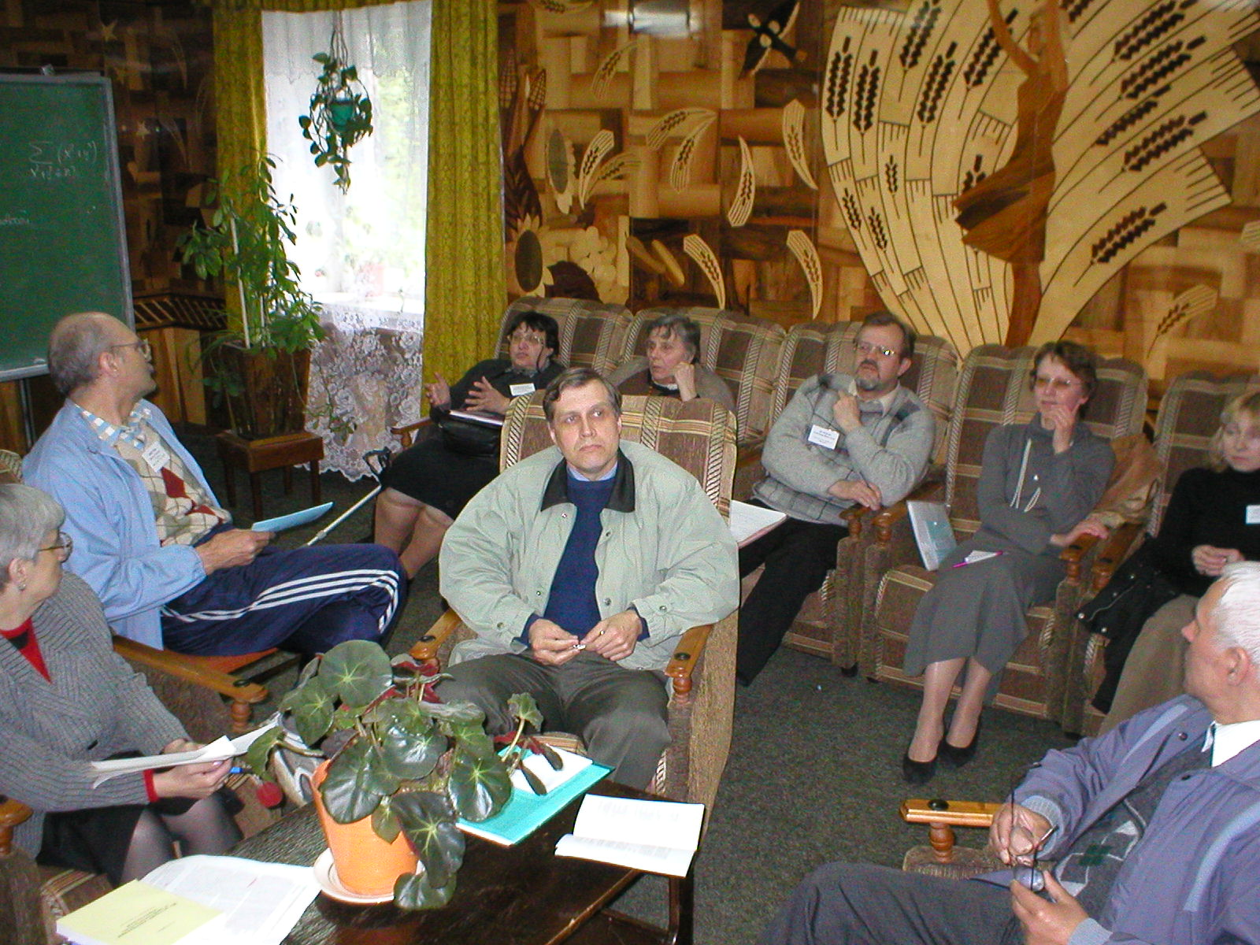
«Об академике В. И. Смирнове …».
Г. П. Матвиевская. Об академике В. И. Смирнове, ученом и человеке. –– Труды вторых Колмогоровских чтений. Ярославль: Изд-во ЯГПУ, 2004. С. 91-96.
Владимир Иванович Смирнов /
Отв. ред. О. А. Ладыженская. СПб.: Наука, 1994. 288 c.

Slide 5
Владимир Иванович Смирнов / Отв. ред. О. А. Ладыженская. СПб.: Наука, 1994.
Первый раздел: биографический очерк.
(О. А. Ладыженская, А. Н. Боголюбов, В. М. Урбанский, Е. П. Ожигова, С. Г. Михлин, А. В. Кольцов, Г. П. Матвиевская, и др.).
Второй раздел: математические работы.
Третий раздел: воспоминания.
(А. Д. Александров, А. Н. Боголюбов, В. Н. Кошляков, В. М. Бабич, В. С. Булдырев, Е. С. Павлов, С. В. Валландер, В. А. Залгаллер, Г. П. Матвиевская, С. Г. Михлин, Г. И. Петрашень, А. П. Юшкевич, и др.)

Slide 6
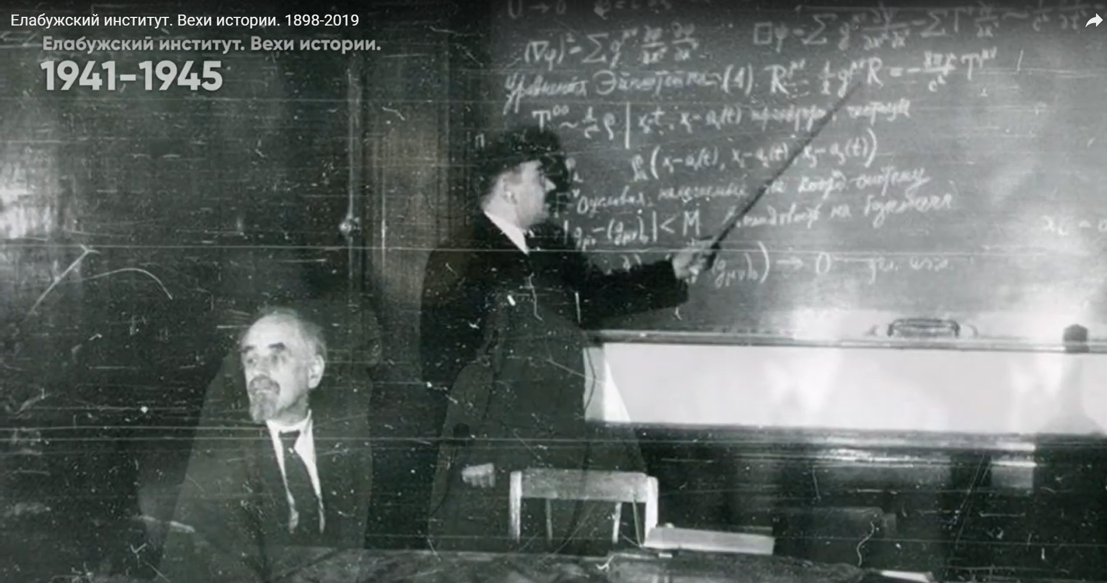
В. И. Смирнов в Елабуге
Академики В. И. Смирнов и В. А. Фок

Slide 7
Никифоровская Надежда Алексеевна

Slide 8

Владимир Иванович Смирнов, 1887-1974 / Отв. ред. О.А. Ладыженская, В.М. Бабич. – 2-е изд. – М.: Наука, 2006. – 328 с.

Slide 9
Второе издание

Slide 10
Оглавление

Slide 11
«В суровые годы военные ...»

Slide 12
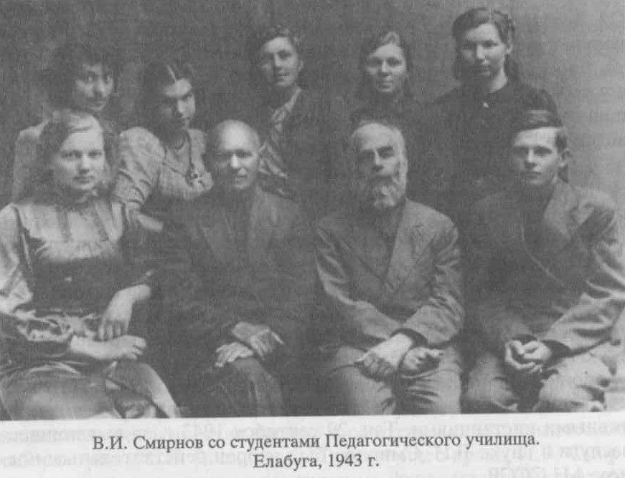
В. И. Смирнов и Елабуга

Slide 13
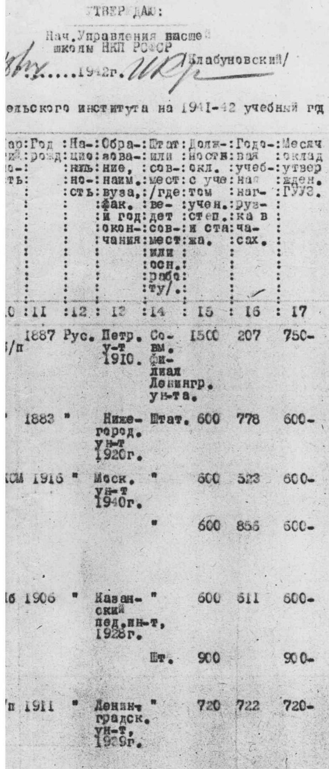
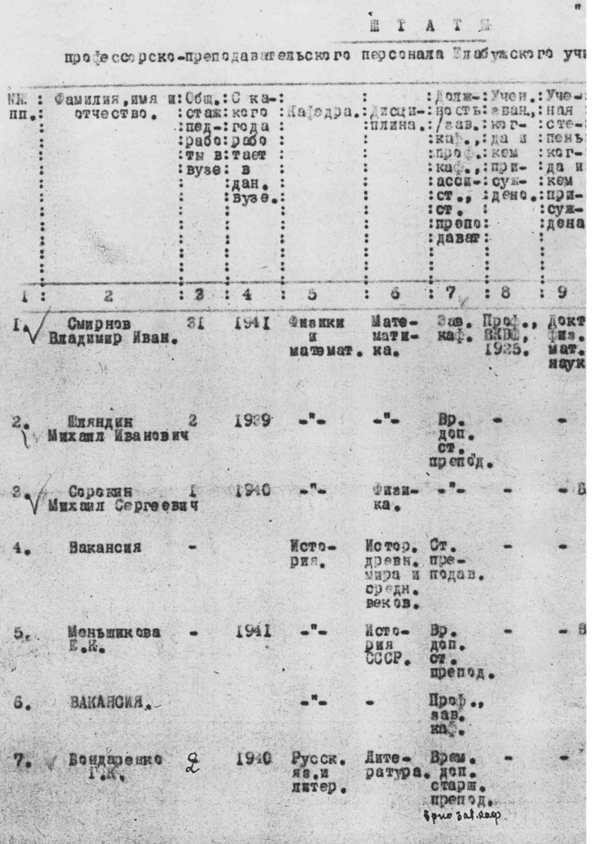
Штатное расписание ЕУИ на 1941-1942 учебный год

Slide 14
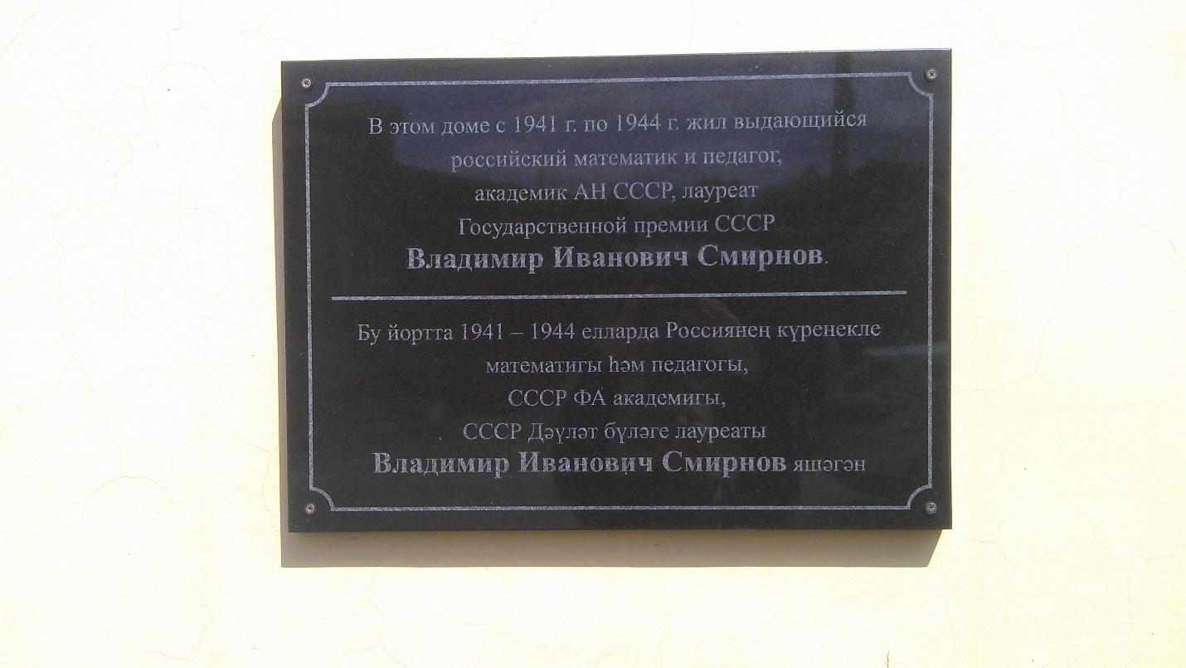
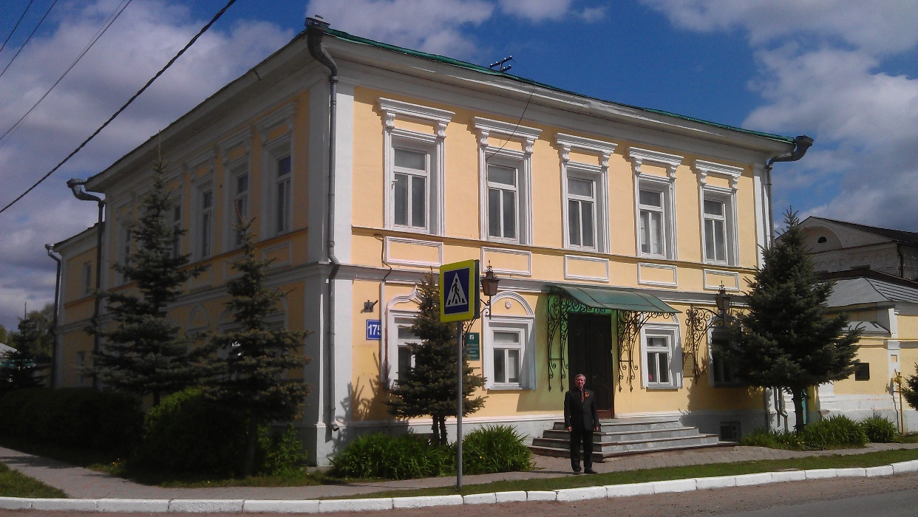
Мемориальная доска, посвящённая В. И. Смирнову

Slide 15
Список литературы
1. Владимир Иванович Смирнов / Отв. ред. О. А. Ладыженская. СПб.: Наука, 1994. 288 c.
2. Владимир Иванович Смирнов, 1887-1974 / Отв. ред. О. А. Ладыженская, В. М. Бабич. 2-е изд. М.: Наука, 2006. 328 с.
3. Гильмуллин М. Ф. В суровые годы военные … // Владимир Иванович Смирнов, 1887-1974 / 2-е изд. М.: Наука, 2006. С. 222-227.
4. Гильмуллин М.Ф. Академик Владимир Иванович Смирнов – заведующий кафедрой физики и математики Елабужского учительского института (1941-1944) // Математика – основа компетенций цифровой эры: Материалы XXXIX Межд. науч. семинара преп. матем. и инф. унив. и пед. вузов). Москва: МГПУ, 2020. С. 89-92.
5. Матвиевская Г. П. Об академике В. И. Смирнове, ученом и человеке. // Труды вторых Колмогоровских чтений. Ярославль: Изд-во ЯГПУ, 2004. С. 91-96.
6. Никифоровская Н. А. Владимир Иванович Смирнов. Воспоминания // Владимир Иванович Смирнов, 1887-1974 / 2-е изд. М.: Наука, 2006. С. 227-300.

Slide 16
Гильмуллин Мансур Файзрахманович
Спасибо!
#Мансурабый
https://t.me/history_math

